Slide 1

Nuage de mots – TER Axe Granville Paris - positif
Base réponses : 12p

Slide 2
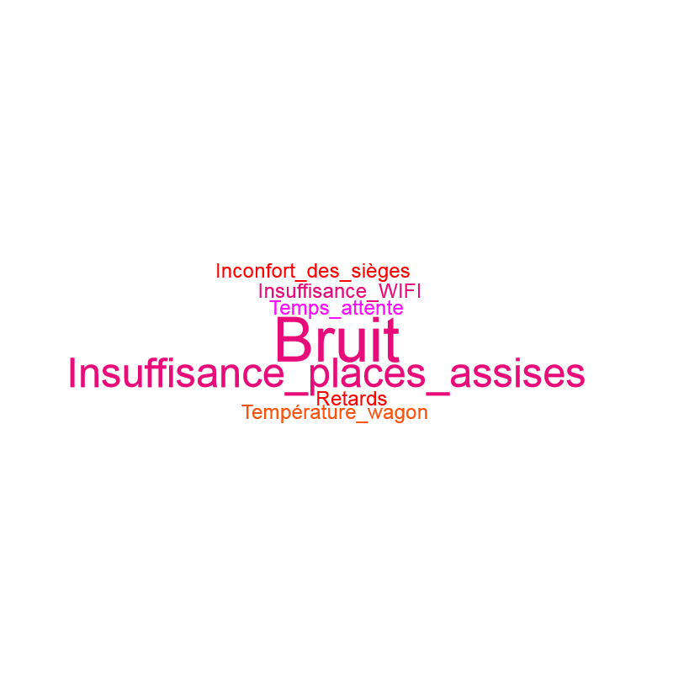
Nuage de mots – TER Axe Granville Paris - négatif
Base réponses : 10p

